Slide 1
Tvorba webových stránek
Studijní text

Slide 2
Žáci se seznámí s jazykem HTML, jeho možnostmi a využitím při tvorbě webových stránek.
V rámci tohoto modulu se žáci naučí vytvořit a upravit statické webové stránky tvořené formátovaným textem s vloženými obrázky, tabulkami a hypertextovými odkazy.
Žák zná uživatelské rozhraní MS Windows.
Žák se orientuje ve struktuře složek a chápe jejich účel.
Žák se již seznámil s www službou Internetu, umí používat prohlížeč a vyhledávací služby, ví, co je to internetová adresa.

Slide 3
Žák zná základní strukturu webové prezentace a webové stránky.
Žák se orientuje v jazyce HTML, zná základní příkazy.
Žák umí definovat hypertextový odkaz a rozumí problematice relativní a absolutní adresy.
Žák používá logické členění textu pomocí příkazů.
Žák umí vložit do webové stránky obrázky a nastavit jejich vlastnosti.
Žák používá pro formátování webové stránky kaskádové styly.
Žák dokáže navrhnout a vytvořit jednoduchou webovou prezentaci, včetně navigace na jednotlivé podstránky.

Slide 4
Webová stránka
Hypertextové odkazy
Obrázky
Seznamy
Tabulky, formuláře
Navigace na stránkách

Slide 5
Webová stránka
Je vlastně obyčejný textový soubor, ve kterém jsou pomocí příkazů jazyka HTML naformátované texty, vložené obrázky a odkazy na jiné stránky a dokumenty.
Webová stránka bývá součástí internetové prezentace, kterou tvoří často velké množství webových stránek (podstránek) navzájem provázaných pomocí odkazů (hyperlinků) a doplněných nějakým přehledným menu (navigací).
Soubory internetové prezentace mohou být umístěny na internetovém serveru, odkud se k takto zveřejněným informacím prostřednictvím internetového prohlížeče (Windows Internet Explorer, Mozilla Firefox, Opera, Google Chrome…) dostanou lidé z celého světa.
Prohlížeč po zadání adresy stáhne určenou webovou stránku, vyhodnotí příkazy v ní uvedené a zobrazí výsledný naformátovaný text stránky. Pokud stránka obsahuje nějaké vložené samostatné soubory (nejčastěji obrázky), prohlížeč stáhne i ty a také je zobrazí.
Aktivováním odkazu (hyperlinku) buď kliknutím myší nebo z klávesnice (mezi jednotlivými odkazy se přeskakuje klávesou TAB, vybraný odkaz se aktivuje klávesou ENTER), prohlížeč stáhne stránku z adresy, na kterou vede odkaz a zobrazí ji.
Webová stránka může být v různých formátech, dělí se na statické (HTM, HTML) - ty mají jednoznačně daný obsah uložený na serveru, a dynamické (PHP, ASP…) - jejich obsah je vytvořen programem na serveru v okamžiku vyslání požadavku od klienta.

Slide 6
Editory webových stránek
Stránky se tvoří v editorech které se dělí na:
WYSIWYG editory (Microsoft Office Frontpage, Macromedia Dreamweaver …)
editory kódu (PSPad, Kompozer, EditPlus ...)
WYSIWYG editory
Umožňují formátovat webovou stránku obdobně jako například v MS-Word, není ani potřeba znát jazyk HTML a jeho příkazy.
I ve Wordu lze naformátovaný dokument uložit jako HTML stránku.
Výsledný kód ovšem bývá často zbytečně velký, nepřehledný a neefektivní.
Editory kódu
Umožňují vkládat a upravovat jednotlivé HTML příkazy a také je v textu barevně zvýrazňují.
Mají spoustu nástrojů a pomůcek pro práci s textem a HTML příkazy.
Kvalita a přehlednost výsledného kódu je dána znalostmi a schopnostmi jeho tvůrce.

Slide 7
Jazyk HTML
(HyperText Markup Language) je formátovací (značkovací) jazyk a definuje sadu příkazů (značek) a jejich vlastností (atributů), pravidla zápisu (syntaxi) jednotlivých příkazů a jejich význam.
Existuje několik verzí tohoto jazyka, jak se postupně vyvíjel.
HTML 1.0 2.0 3.2 4.01
XHTML 1.0 1.1
Aktuálně se používá HTML 4.01 nebo XHTML 1.0
Formátování webových stránek lze podobně jako v textovém editoru provádět buď lokálně (definováním formátu vzhledu přímo u jednotlivých částí stránky) nebo hromadně pomocí stylů CSS (definování formátu vzhledu jednotlivých logických částí textu).
Dnešní webové stránky se tvoří tak, aby byl oddělen obsah od formy, takže vzhled webových prezentací či jednotlivých stránek se dá snadno a efektivně upravovat.
Toho se docílí rozdělením textu na logické části pomocí HTML příkazů a definicí vzhledu těchto částí prostřednictvím stylů CSS.
Správnost – validnost kódu webové stránky si lze zkontrolovat online validátorem http://validator.w3.org/

Slide 8
Příkaz (TAG)
je slovo (zkratka) zapsané v ostrých závorkách. Existují dvě verze příkazů:
<h1> </h1> párový příkaz, ukončovací část začíná lomítkem
<br /> nepárový příkaz (ukončení je zajištěno lomítkem odděleným mezerou)
Párové příkazy ohraničují nějaký obsah.
Příklad:
<h1> Nadpis kapitoly </h1> párový příkaz ohraničuje text nadpisu první úrovně
U příkazů mohou být uvedeny i vlastnosti (atributy).
Příklad:
<div align="right"> Podpis </div> podpis bude zarovnán k pravému okraji stránky
Pokud je vlastností více, oddělují se od sebe zase mezerou.
Příklad:
<div align="right" title="Autor"> Podpis </div> podpis s titulkem (text v bublince)

Slide 9
Pravidla pro psaní příkazů
Pravidla se budeme učit podle definice jazyka XHTML, protože jsou funkční i v nižších verzích HTML.
Příkazy se píší malými písmeny
Vlastnosti příkazů se od názvu příkazu oddělují mezerou
Hodnoty vlastností se oddělují rovnítkem a zapisují do uvozovek. Kolem rovnítka se mezery nepíší!
Příkazy lze do sebe vnořovat, ale nesmí se křížit! Nejdřív musí skončit ten příkaz, který nejpozději začal.
Příklady:
<em> kurzíva <strong> tučná kurzíva </em></strong> nesprávné řazení
<em> kurzíva <strong> tučná kurzíva </strong></em> správné řazení
Některé příkazy do sebe vnořovat nelze, například nadpisy různých úrovní.
<h1> 1.úroveň <h3> 3. úroveň </h3></h1> nesprávné vnoření
<h1> 1.úroveň </h1><h3> 3. úroveň </h3>

Slide 10
Struktura HTML stránky
<!DOCTYPE HTML PUBLIC "-//W3C//DTD HTML 4.01//EN" "http://www.w3.org/TR/html4/strict.dtd">
<html>
<head>
<title> Název stránky </title>
<meta http-equiv="content-type" content="text/html; charset=windows-1250"> </head>
<body>
<h1> Nadpis </h1>
<p> Nějaký text v odstavci </p>
</body>
</html>
Typ dokumentu - verze použitého jazyka HTML
Zobrazí se v záhlaví okna prohlížeče
Kódování češtiny
Tělo stránky - vlastní obsah, který se zobrazí v hlavním okně (panelu) prohlížeče

Slide 11
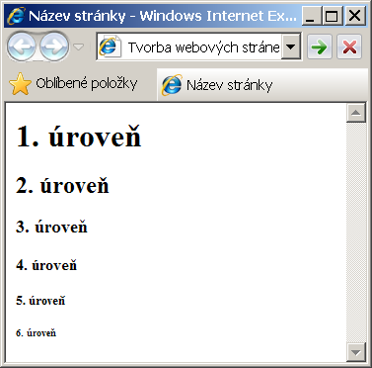
Příkazy pro nadpisy
Nadpisy
<h1> 1. úroveň </h1>
<h2> 2. úroveň </h2>
<h3> 3. úroveň </h3>
<h4> 4. úroveň </h4>
<h5> 5. úroveň </h5>
<h6> 6. úroveň </h6>
Nadpisy a odstavce lze pomocí vlastnosti align zarovnat vlevo, na střed, vpravo, nebo do bloku (left, center, right, justify)
<h1 align="center"> Uprostřed</h1>

Slide 12
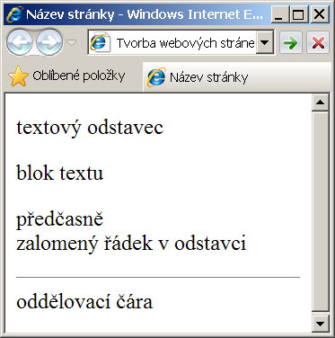
Příkazy pro odstavce (bloky) textu
<p> textový odstavec </p>
<div> blok textu </div>
<p> předčasně
<br /> zalomený řádek
v odstavci </p>
<hr /> oddělovací čára
&nbsp; neoddělitelná mezera mezi slovy
Používá se u slovních spojení nebo údajů, které se nemají oddělit na konci řádku.
Například datum: 1. 7. 1998 zapisujeme tak, aby se na konci řádku nerozdělilo:
1. &nbsp;7. &nbsp;1998

Slide 13
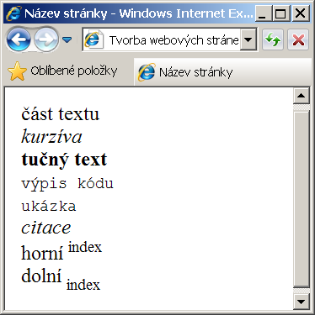
Příkazy pro části textu (v řádku)
<span> část textu </span>
<em> kurzíva </em>
<strong> tučně </strong>
<code> výpis kódu </code>
<samp> ukázka </samp>
<cite> citace </cite>
horní <sup> index </sup>
dolní <sub> index </sub>

Slide 14
Hypertextové odkazy
Odkaz (hyperlink) - umožní přejít na jinou stránku (dokument).
Odkaz je tvořen párovým příkazem <a> </a>
<a href="adresa">text odkazu</a>
V parametru href je uvedena adresa cílové stránky (URL stránky).
Prohlížeč text odkazu zvýrazní podtržením a modrou barvou. Kurzor myši se po najetí nad odkaz změní na ruku. Pokud byl odkaz už jednou použitý, změní se jeho barva na fialovou.
Uvnitř příkazu <a> </a> nesmí být žádný jiný příkaz (s výjimkou příkazu <img />). Před zakončením odkazu </a> by neměla být mezera ani konec řádku (který bude nahrazen mezerou), protože prohlížeč tuto mezeru podtrhne, což opticky nevypadá dobře.
Webovou prezentaci tvoří mnohdy velké množství souborů: jednotlivé stránky, obrázky, soubory ke stažení a podobně. Je vhodné rozdělit si soubory do složek, přičemž je doporučeno v názvech složek a souborů dodržovat několik zásad:
Místo mezer používat pomlčky
Nepoužívat česká písmena s diakritikou
Používat pouze malá písmena (webové servery rozlišují velká a malá písmena v názvech složek a souborů!)

Slide 15
Absolutní adresa
<a href="http://www.jinyserver.cz/">Jiný server</a>
Funguje pouze při aktivním internetovém připojení.
Používáme ji při odkazu na stránku jiné webové prezentace.
Obecně se absolutní adresa (URL) skládá ze čtyř základních částí:
http://www.jinyserver.cz/slozka/podslozka/soubor.htm
Adresářová cesta k souboru a jeho název nejsou povinné, pokud nejsou uvedeny, zobrazí se úvodní (vstupní) stránka webové prezentace, tak jak je na serveru nastavena - nejčastěji soubor index.htm
Protokol definuje způsob komunikace mezi prohlížečem a internetovým serverem. Nejběžnější jsou protokoly pro:
http: webové stránky mailto: odeslání elektronické pošty
https: zabezpečené (šifrované) spojení ftp: soubor na ftp serveru
protokol
doménový název serveru
adresářová cesta
název souboru

Slide 16
Relativní adresa
<a href="podstranka.htm">Podstránka</a>
Je přenosná, funguje vždy - na Internetu i lokálně. Používáme ji v rámci jedné webové prezentace.
Pokud máme soubory webové prezentace rozděleny do složek, tvoříme relativní adresy takto:
slozka/podstranka.htm
- odkazuje na podstránku ve složce
../podstranka.htm
- odkazuje na podstránku ve složce o úroveň výš
Prohlížeč s relativní adresou pracuje tak, že z absolutní adresy aktuální (zobrazené) stránky odstraní název souboru a doplní místo něj relativní adresu z odkazu.

Slide 17
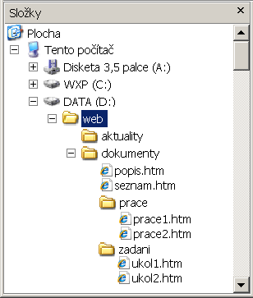
Relativní adresa - příklady
Například při takovéto struktuře složek a souborů
můžeme psát tyto relativní adresy:
v souboru seznam.htm odkážeme na soubor popis.htm: <a href="popis.htm">Popis</a>
v souboru seznam.htm odkážeme na soubor ukol1.htm ve složce zadani:
<a href="zadani/ukol1.htm">Úkol1</a>
v souboru ukol1.htm odkážeme zpět na soubor seznam.htm do složky o úroveň výš:
<a href="../seznam.htm">Seznam</a>
v souboru ukol1.htm odkážeme na soubor prace1.htm ve složce prace
<a href="../prace/prace1.htm">Vypracování1</a>

Slide 18
Rolovací odkaz
umožňuje přesouvat v rámci delší stránky na pojmenované místo určené záložkou (návěštím). Používá se například na jednoduchý obsah stránky (seznam kapitol) a rychlejší přesuny na začátky těchto kapitol.
Jméno záložky nesmí začínat číslicí, rozlišují se v něm malá a velká písmena a nesmí obsahovat speciální znaky. Nedoporučují se písmena s českou diakritikou a mezery.
<h1 id="n1">Nadpis1</h1>
Do adresy odkazu pak zapíšeme jméno záložky uvozené znakem #
<a href="#n1">Jdi na nadpis1...</a>
Prohlížeč zaroluje obsahem okna tak, aby pojmenované místo bylo u horního okraje okna (pokud to jde - jestliže za pojmenovaným místem není dost obsahu, aby zaplnil zbytek okna prohlížeče, zaroluje se jen na konec stránky a pojmenované místo tak může být i někde uprostřed).
Existuje i samostatný příkaz pro návěští: <a name="n2"></a> <h1>Nadpis2</h1>
Chceme-li odkázat na pojmenované místo z jiné stránky, můžeme odkazy zkombinovat:
<a href="jiny.htm#n1">Nadpis1 na jiné stránce</a>

Slide 19
Obrázky
Obrázek je uložen jako samostatný soubor.
Na stránce ho zobrazíme příkazem <img />
<img src="adresa-obrazku" alt="popis obrázku" />
adresa obrázku je buď absolutní nebo relativní
popis obsahuje alternativní text ( je zobrazen, když není vidět obrázek)
Podporované formáty jsou GIF, JPG, PNG.
Příkaz pro vložení obrázku je vhodné doplnit ještě parametry udávající šířku a výšku obrázku v pixelech - prohlížeč pak ještě před stažením a zobrazením obrázku může nachystat potřebné místo a stránka během stahování a zobrazování obrázků "neposkakuje".
<img src="obr.jpg" alt="popis" width="100" height="20" />

Slide 20
Odkaz tvořený obrázkem
I obrázek může představovat odkaz - nejčastěji pro zobrazení velké fotografie z náhledu.
Stačí příkaz <img /> uzavřít do příkazu <a><img /></a>
<a href="VOBR.JPG"><img src="mobr.jpg" alt="popis" /></a>
V takovém případě musí být fotografie uložena ve dvou samostatných souborech (verzích): malý náhled a velká fotografie. Je vhodné ukládat je do samostatných složek a pojmenovat je stejně:
<a href="fotky/ucebna.jpg"><img src="nahledy/ucebna.jpg" alt="Učebna" /></a>
Opět platí, že pokud obrázek tvoří odkaz, neměla by za příkazem <img /> být mezera ani konec řádku, protože by prohlížeč zařadil tuto mezeru do odkazu, což opticky nevypadá dobře.

Slide 21
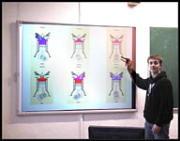
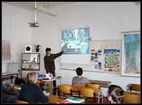
Obrázek obtékaný textem
Obtékání se nastavuje jako vlastnost obrázku. Lze ho zapnout buď lokálně parametrem align, nebo stylem.
<img src="ucebna1.jpg" alt="Učebna1" align="left" />
Obrázek může být umístěn vlevo
nebo vpravo a obtékán následujícím textem.
<img src="ucebna2.jpg" alt="Učebna2" align="right" />
Obtékání lze i předčasně ukončit, buď vlastností definovanou ve stylu, nebo příkazem:
<br clear="left" /> <br clear="right" /> <br clear="all" />
(levé obtékání, pravé obtékání, obojí obtékání)

Slide 22
Odkaz z části obrázku
V obrázku můžeme pomocí klikací mapy definovat oblasti, které se potom chovají jako odkazy.
Můžeme zadat tři typy oblastí (shape):
circle kružnice
rect obdélník
poly polygon

Slide 23
Odkaz z části obrázku
Mapu oblastí definujeme příkazem <map></map>
Jednotlivé oblasti se určují příkazy <area />
<map name="mapa">
<area href="1.htm" shape="circle" coords="100,100,50" />
<area href="2.htm" shape="rect" coords="100,100,150,150" />
<area href="3.htm" shape="poly" coords="100,100,200,150,150,200" />
</map>
coords:
kružnice - souřadnice středu a poloměr
obdélník - souřadnice levého horního a pravého dolního rohu
polygon - souřadnice jednotlivých vrcholů
Klikací mapu musíme přiřadit k obrázku parametrem usemap, kde uvedeme jméno mapy uvozené znakem #.
<img src="obr.jpg" alt="popis" usemap="#mapa"/>

Slide 24
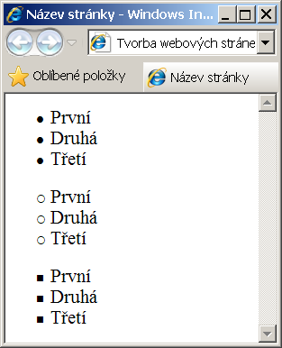
Seznamy - odrážky
Odrážky definujeme příkazem <ul> </ul> ohraničujícím jednotlivé položky <li> </li> .
<ul>
<li> První </li>
<li> Druhá </li>
<li>Třetí </li>
</ul>
Vzhled odrážky lze určit parametrem type kde uvedeme jednu z možností:
disc (kolečko - výchozí)
circle (kroužek)
square (čtvereček)
<ul type="disc">
<li> První </li>
<li> Druhá </li>
<li>Třetí </li>
</ul>
<ul type="circle">
<li> První </li>
<li> Druhá </li>
<li>Třetí </li>
</ul>
<ul type="square">
<li> První </li>
<li> Druhá </li>
<li>Třetí </li>
</ul>

Slide 25
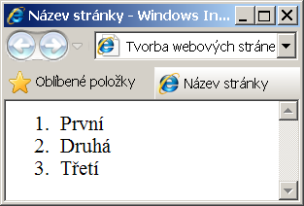
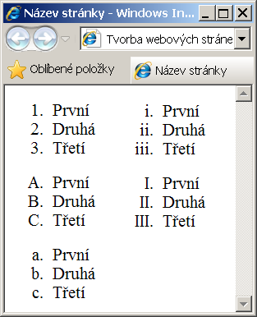
Seznamy - číslování
Očíslované položky definujeme příkazem <ol> </ol> opět ohraničujícím jednotlivé položky <li> </li> jako u odrážek.
<ol>
<li> První </li>
<li> Druhá </li>
<li>Třetí </li>
</ol>
Styl číslování lze určit parametrem type, kde uvedeme jednu z možností:
1 (arabská čísla - výchozí)
A (velká písmena)
a (malá písmena)
i (římská malá čísla)
I (římská velká čísla)
<ol type="A">
<li> První </li>
<li> Druhá </li>
<li>Třetí </li>
</ol>

Slide 26
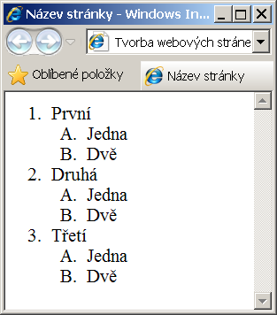
Seznamy - víceúrovňové číslování
Víceúrovňové číslování se tvoří vnořením jednoduchých číslování:
<ol>
<li>První</li>
<ol type="A">
<li>Jedna</li>
<li>Dvě</li>
</ol>
<li>Druhá</li>
<ol type="A">
<li>Jedna</li>
<li>Dvě</li>
</ol>
</ol>
Počáteční hodnotu číslovaných seznamů lze nastavit vlastností start.

Slide 27
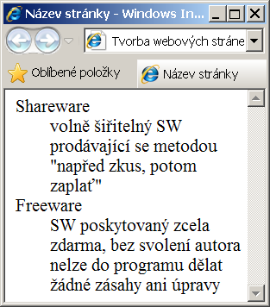
Definiční seznam
Definiční seznam umožňuje vytvořit například přehledný výčet pojmů s odsazenými popisy (vysvětlivkami).
<dl>
<dt> Shareware </dt>
<dd> volně šiřitelný SW prodávající se metodou "napřed zkus, potom zaplať" </dd>
<dt> Freeware </dt>
<dd> SW poskytovaný zcela zdarma, bez svolení autora nelze do programu dělat žádné zásahy ani úpravy </dd>
</dl>

Slide 28
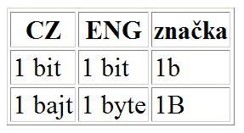
Tabulky
Tabulka umožní rozdělit prostor na jednotlivé buňky.
<table border="1">
<tr>
<th> CZ </th>
<th> ENG </th>
<th> značka </th>
</tr>
<tr>
<td> 1 bit </td>
<td> 1 bit </td>
<td> 1b </td>
</tr>
<tr>
<td> 1 bajt </td>
<td> 1 byte </td>
<td> 1B </td>
</tr>
</table>

Slide 29
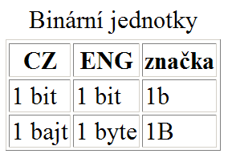
Tabulky - příkazy
<table> </table> tabulka
<tr> </tr> řádek tabulky
<th> </th> buňka záhlaví - text tučně zarovnán na střed
<td> </td> obyčejná buňka - text tence zarovnán vlevo
<caption> </caption> popis tabulky - nad tabulkou
<col /> sloupec v tabulce - pro společné formátování

Slide 30
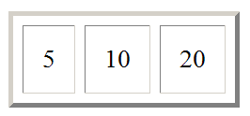
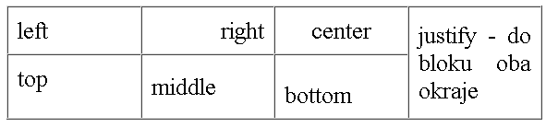
Parametry příkazů tabulky
<table>
border tloušťka ohraničení celé tabulky v pixelech
width šířka tabulky v % nebo pixelech
cellspacing mezery mezi buňkami v pixelech
cellpadding mezery v buňkách mezi ohraničením
a obsahem (textem) v pixelech
<tr> <th> <td>
align vodorovné zarovnání obsahu buňky (textu)
left, right, center, justify
valign svislé zarovnání obsahu buňky (textu)
top, middle, bottom

Slide 31
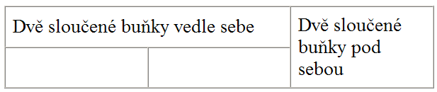
Slučování v tabulce
colspan počet slučovaných buněk vedle sebe
rowspan počet slučovaných buněk pod sebou
<td colspan="2"> Dvě sloučené buňky vedle sebe </td>
<td rowspan="2"> Dvě sloučené buňky pod sebou </td>

Slide 32
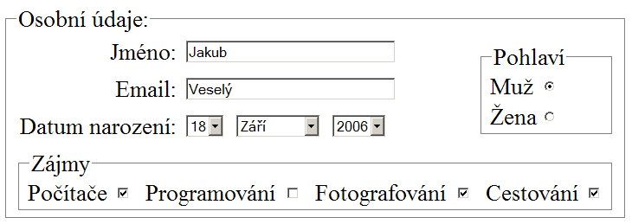
Formuláře
Umožňují vyplňovat na stránce údaje a odesílat je na server k vyhodnocení. Velmi často se u nich kvůli snadnému uspořádání používají tabulky. Je také možné provést vyhodnocení programem (JavaScript) přímo na stránce.

Slide 33
Navigace na stránkách
Webová prezentace většinou obsahuje více podstránek, ke kterým je potřeba vytvořit navigaci (menu).
Používají se dva nejběžnější způsoby:
menu je součástí stránky - je rozkopírované na všechny podstránky - takže roluje se stránkou (nezůstává na místě) a při změnách v menu je potřeba upravit všechny podstránky (tento způsob se využívá hlavně u stránek tvořených v jazyce PHP a podobných, u kterých se výsledná stránka na serveru poskládá z několika samostatných částí a jedna z nich je právě menu).
menu je v samostatném souboru zobrazeném v části okna prohlížeče (rámu) - zůstává při rolování podstránky na místě a navíc se nemusí po každém kliknutí znovu stahovat ze serveru.
Uspořádání je nejčastěji takové, že menu je buď ve tvaru řádku (tabulky) nahoře, nebo ve tvaru sloupce vlevo.

Slide 34
Rámy
Okno prohlížeče lze rozdělit speciálním příkazem:
<frameset cols="šířka,*"> </frameset > .. 2 sloupce
<frameset rows="výška,*"> </frameset > .. 2 řádky
Jednotlivá okna se definují příkazem
<frame src="adresa" name="jméno" />
Počet rámů je vcelku libovolný, obecně platí, že k rozdělení okna na N rámů bude zapotřebí minimálně N+1 souborů - ten jeden navíc bude obsahovat definici rozdělení okna.

Slide 35
Rámy
Příklad: dva sloupce - první 200px, druhý "co zbude":
<!DOCTYPE HTML PUBLIC "-//W3C//DTD HTML 4.01 Frameset//EN" "http://www.w3.org/TR/html4/frameset.dtd">
<html>
<head>
<title> Název stránky </title>
<meta http-equiv="content-type" content="text/html; charset=windows-1250">
</head>
<frameset cols="200,*">
<frame src="menu.htm" name="menu" />
<frame src="uvod.htm" name="stranky" />
</frameset>
</html>
Příkaz <frameset> bude uveden místo příkazu <body>

Slide 36
Rámy - směrování odkazů
V menu je třeba správně nasměrovat odkazy do druhého rámu. Lze to provést parametrem target="stranky" buď u každého odkazu, nebo hromadně příkazem
<base target="stranky" /> umístěným v hlavičce stránky.
<!DOCTYPE HTML PUBLIC "-//W3C//DTD HTML 4.01 Transitional//EN" "http://www.w3.org/TR/html4/loose.dtd">
<html>
<head>
<title> Název stránky </title>
<meta http-equiv="content-type" content="text/html; charset=windows-1250">
<base target="stranky" />
</head>
<body>
<a href="s1.htm">Stránka1</a>
<br /><a href="s2.htm">Stránka2</a>
</body>
</html>

Slide 37
CSS formátování
Podobně jako ve Wordu lze i v Html stránce formátovat jednotlivé odstavce a části textu hromadně pomocí stylů.
Například místo pracného nastavování zarovnání na střed u všech nadpisů v dokumentu jednotlivě, stačí tuto vlastnost definovat na jednom místě pro všechny nadpisy stylem.
Navíc lze všechny požadované vlastnosti nastavit jednotně pro všechny podstránky rozsáhlé webové prezentace z jednoho společného souboru s definicemi stylů.
Oddělujeme tak formu od obsahu.
Definice stylů se v případě formátování jednoho souboru zapisuje do jeho hlavičky příkazem <style type="text/css"> </style>.
Existuje i parametr style zapisovaný do libovolného příkazu, ale ten se používá jen výjimečně, protože to je proti principu použití stylů.

Slide 38
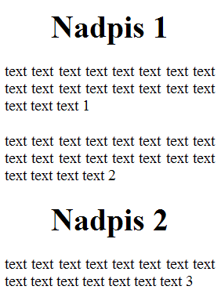
CSS formátování
Lokální formát:
<html>
<head>
</head>
<body>
<h1 align="center">
Nadpis 1 </h1>
<p align="justify"> text 1</p>
<p align="justify"> text 2</p>
<h1 align="center">
Nadpis 2 </h1>
<p align="justify"> text 3</p>
<p align="justify"> text 4</p>
</body>
</html>
Stylopis:
<html>
<head>
<style type="text/css">
h1 {text-align: center;}
p {text-align: justify;}
</style>
</head>
<body>
<h1> Nadpis 1</h1>
<p> text 1</p>
<p> text 2</p>
<h1> Nadpis 2</h1>
<p> text 3</p>
<p> text 4</p>
</body></html>

Slide 39
CSS - externí soubor
V případě formátování více podstránek je výhodnější umístit definice stylů do samostatného css souboru a ten do jednotlivých stránek v jejich hlavičkách "přilinkovat". Jakákoliv změna definice formátu se pak projeví ve všech podstránkách, které ho mají přilinkován.
<html>
<head>
<link rel="stylesheet" type="text/css" href="styly.css" />
</head>
<body>
<h1> Nadpis 1</h1>
<p> text 1</p>
<p> text 2</p>
<h1> Nadpis 2</h1>
<p> text 3</p>
<p> text 4</p>
</body> </html>
obsah souboru styly.css
h1 {text-align: center;}
p {text-align: justify;}

Slide 40
CSS vlastnosti
Syntaktická pravidla:
jednotlivé definice vlastností se oddělují středníky
pokud je vlastnost uvedena víckrát, platí ta poslední
u rozměrů se uvádí jednotky %, em, ex, px, cm, mm

Slide 41
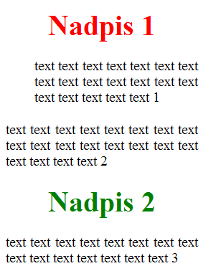
CSS třídy
Formátování jenom prostřednictvím příkazů samozřejmě nestačí, budeme-li potřebovat různé nadpisy, odstavce, nebo buňky tabulek, použijeme třídy (class).
<html>
<head>
<style type="text/css">
h1.cerveny {color: red;}
h1.zeleny {color: green;}
.odsazeny {margin-left: 2em;}
</style>
</head>
<body>
<h1 class="cerveny"> Nadpis 1</h1>
<p class="odsazeny"> text 1</p>
<p> text 2</p>
<h1 class="zeleny"> Nadpis 2</h1>
</body> </html>

Slide 42
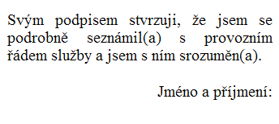
CSS pro identifikátory
V případě, že stránce používáme pojmenované příkazy (části textu), lze nastavit jejich formát i podle tohoto jména.
<html>
<head>
<style type="text/css">
#podpis {text-align: right;}
p {text-align: justify;}
</style>
</head>
<body>
<p> Svým podpisem stvrzuji, že jsem se podrobně seznámil(a) s provozním řádem služby a jsem s ním srozuměn(a). </p>
<p id="podpis">Jméno a příjmení:</p>
</body>
</html>

Slide 43
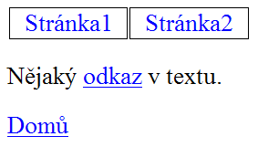
CSS dle umístění
Pokud chceme formátovat více příkazů, bylo by pracné psát ke každému název třídy. Využijme tedy toho, že jsou uzavřené uvnitř jiného příkazu (a pokud nejsou, tak je uzavřeme například do příkazu <div> </div>).
<html>
<head>
<style type="text/css">
#menu a {text-decoration: none;}
</style>
</head>
<body>
<table id="menu">
<tr><td><a href="s1.htm">Stránka1</a></td>
<td><a href="s2.htm">Stránka2</a></td></tr></table>
Nějaký <a href="s.htm">odkaz</a> v textu.
<a href="index.htm">Domů</a>
</body> </html>
- všechny odkazy v příkazu pojmenovaném "menu" nebudou podtržené, zatímco ve zbytku stránky ano

Slide 44
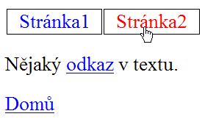
CSS pseudostyly
Pomocí pseudostylů lze nastavit vzhled odkazů ve čtyřech možných stavech:
a:link normální (nenavštívený) odkaz
a:visited navštívený odkaz
a:active aktivní (vybraný) odkaz
a:hover odkaz právě přejížděný myší
<html>
<head>
<style type="text/css"> a:hover {color: red;} </style>
</head>
<body><table id="menu">
<tr><td><a href="s1.htm">Stránka1</a></td>
<td><a href="s2.htm">Stránka2</a></td></tr></table>
Nějaký <a href="s.htm">odkaz</a> v textu.
<a href="index.htm">Domů</a>
</body> </html>
- odkaz pod kurzorem myši zčervená

Slide 45
CSS pozicování
Pozicování je možné nastavovat absolutně nebo relativně.
Absolutní pozicování je vztažené k nadřazenému prvku a vyjímá pozicovaný prvek z toku textu.
Lze ho použít například na typické rozdělení stránky do sloupců ("sloupcový layout") pro vložení menu (navigace).
Relativní pozicování je vztažené k původní pozici prvku a na původní pozici zůstává prázdné místo (prvek zůstává v toku textu).

Slide 46
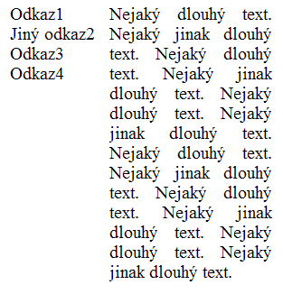
CSS pozicování
body { text-align: center; }
#stranka { position: relative; width: 600px;
text-align: left; margin: auto;}
#menu { position: absolute; width: 100px;
top: 10px; left: 10px; }
#obsah { position: absolute; text-align: justify;
top: 10px; left: 120px; }
<body>
<div id="stranka">
<div id="menu">
Odkaz1
<br />Jiný odkaz2</div>
<div id="obsah">
Nějaký dlouhý text.</div>
</div>
</body>

Slide 47
http://www.jakpsatweb.cz/
http://www.w3.org
http://interval.cz
http://www.w3schools.com

